Slide 1

Musée des Beaux Arts de Bordeaux
Aide à la visite
Druon Raphael
Domenger Amelie
Gautier Florient
Audoy Francois

Slide 2
Présentation du projet
Le musée des Beaux Arts souhaite mettre en place un outil numérique qui permettrait au visiteur d’accéder à ces informations facilement. La solution mise en place devra inclure un back-office permettant aux équipes du musée d'intervenir facilement sur le contenu.
Pour répondre à leurs attentes, nous avons pensé :
- Une application client
- Une application de configuration

Slide 3
Spécification de l’application Client
• Être capable de reconnaître les tableaux.
• Afficher des objets 3D sur le tableau reconnu.
• Se synchroniser au démarrage de l’application avec la base des tableaux existants.
• Associer plusieurs textures avec un tableau.

Slide 4
Spécification de l’application de Configuration
• Création d’un nouveau tableau.
• Choix du modèle
• Associations de textures avec le modèle
• Modification d’un tableau existant.
• Mise à jour de la base de données.

Slide 5
Architecture

Slide 6
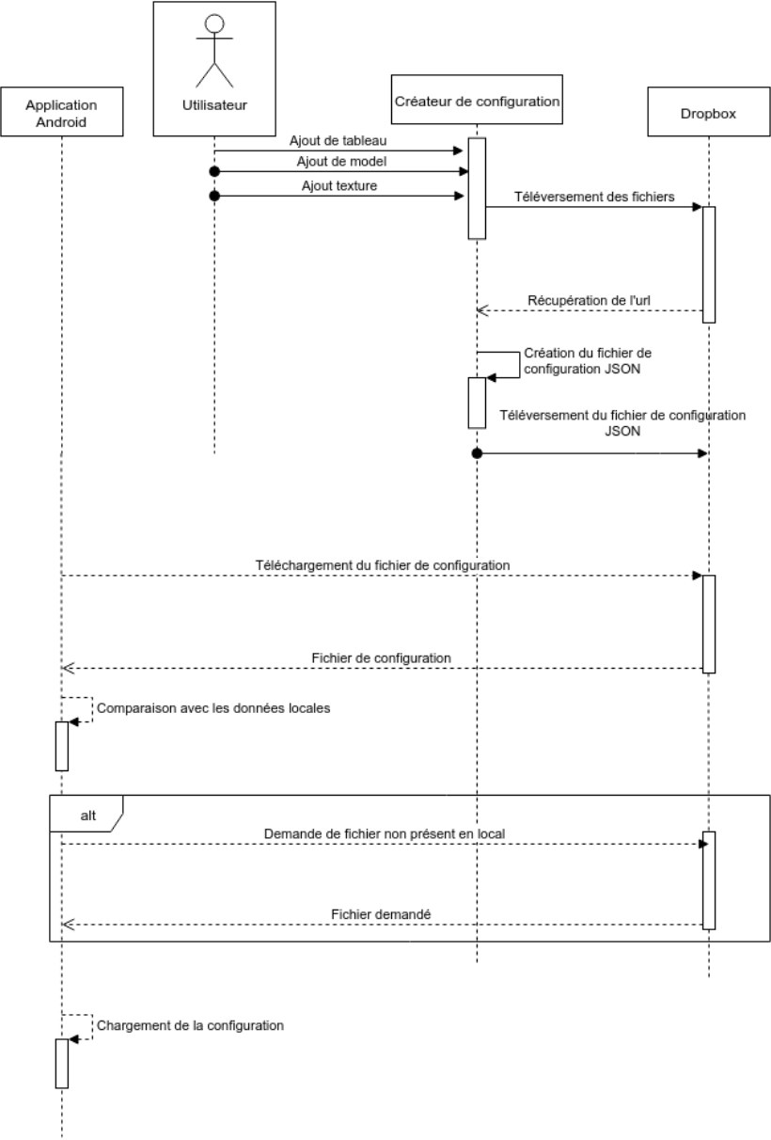
Schéma de fonctionnement

Slide 7
Intérêts de la réalité augmentée
La réalité augmentée permet de dynamiser la visite grâce aux texture qui permettent d’afficher du texte, une image ou une vidéo. Ces textures peuvent rendre la visites plus instructif et/ou plus attrayante.

Slide 8
Améliorer l’application de Configuration
Améliorer l’interface
Améliorer la zone de sélection (pouvoir aller dans n’importe quel sens)
Pouvoir faire le rendu directement directement dans la fenêtre de création de modèles et textures

